Slide 1
C#/.NET勉強会
Javaとの差分で理解するC#/.NETほか

Slide 2

自己紹介
名前 | 藤谷 瑞樹
所属
好きなもの | ブルデュー、ブロック、バシュラール、オースティン、ウルフ。
ブログ | http://m12i.hatenablog.com/
過去スライド | http://www.slideshare.net/mizukyfujitani/presentations

Slide 3
はじめに
開催概要と企画の意図

Slide 4
開催概要
目的
C#言語/.NETランタイムの仕様や特徴をきちんと理解する
それらの知識を実際の保守/開発に役立てられるようになる
会場
コラボレーションスペースN/E ＋ Lync通話/画面共有
日時
7月20日（水）～ 毎週水曜日19:00～21:00

Slide 5
スケジュール
日付 | カテゴリ | タイトル | 講師/発表者
7/20 | 差分 | はじめに／JVM vs. CLR
7/27 | 実践 | Officeアドイン開発概論 （Officeカスタマイズ、VBS vs. VSTOほか）
8/3 | 差分 | 言語仕様の比較 （defaultメソッド vs. 拡張メソッド＋partialクラスほか）
8/10 | 実践 | VistualStudio便利機能紹介 （デバッグノウハウ/診断ほか）
8/17 | 差分 | 集合操作の比較（イレージャ、Stream vs. LINQ、関数型インタフェース vs. デリゲートほか）
8/24 | 実践 | ？？
8/31 | 差分 | 非同期処理API（スレッドAPI、並列/同期コレクション、async/awaitほか）
9/14 | 差分 | フレームワーク/ツール紹介（アプリFW、ビルドツール）

Slide 6
勉強会の目的
C#/.NETの仕様を学ぶ
Java/JVM（研修の成果はバッチリですね？）の知識をベースに、それとの対照でもってC#/.NETを理解する。
心積りとしては「C#/CLRについてのOCJ-P（SJC-P）があったらその勉強会はこんな感じになるはず」というもの。
C#/.NETの実践的な活用方法を学ぶ
Microsoft社やサードパーティが提供するツールを使って、アプリケーションを構築する方法を理解する。
C#をつかったMicrosoft製品の拡張など実践的な内容を学ぶ。

Slide 7
C#/.NETを学ぶ意味
直近の仕事に必要だから？
キャリアパスに必要だから？
単純に興味関心があるから？

Slide 8
特定言語/RTの向こう側
C系言語一般に関するナレッジ
関連プロダクト≒エコシステムのナレッジ
サードパーティ製ライブラリ
フレームワーク
ミドルウェア
プラットフォーム/インフラ

Slide 9
少しメタレベルで考えてみる
「何かを学ぼうとする」ことの前提条件は何だろうか？
時間とお金。
XXを学ぶべきだと考えること。
つまりXXを学ぶ能力（competence）があると考えること。
またそれにより相応の賭金が約束されていると考えること。
つまり「学ぶ」「学ぼうとする」以前の選別がある。
それらは個々人の気付きに任せるしかない。
しかし環境（業界の情勢や内外の勉強会）が提供するきっかけも重要。そのきっかけ提供に役立てたらとは思う。

Slide 10
「いま」学ぶ意味
Java
C#
シンプルで一貫性のある構文
抜群のポータビリティ
サードパーティ製品の充実
コミュニティの情報提供
強力な言語仕様
Microsoft製品との統合
標準/純正ライブラリの充実
C#は、Javaで潤沢な既存リソースを組み合わせてプラットフォームを選ばないアプリ開発をしてきた人間には、いまいち訴えない…
直近のMicrosoftの動き：
オープンソース化
コミュニティとの協調
プラットフォームの横断
⇒にわかに魅力が増してきた…

Slide 11
M社の最近の動き
Apache Software Foundationへの投資と製品の採用（※1）
Pivotalへの投資（※2）
Xamarin社の買収（※3）
Eclipse Foundationへの参加（※4）
.NET CoreのOSS化
Mac OS X/Linux環境の自社サポート
TypeScriptの開発
JSの世界に型安全とIDEによるサポートを導入
AngularJS2.0が開発言語に採用
※1 http://japan.zdnet.com/article/20377869/ や http://news.mynavi.jp/news/2016/06/09/077/ を参照のこと。
※2 http://www.atmarkit.co.jp/ait/articles/1605/09/news050.html を参照のこと。
※3 http://japan.zdnet.com/article/35078449/ などを参照のこと。
※4 http://japan.zdnet.com/article/35079187/ などを参照のこと。

Slide 12
C#/.NETの学び方
書籍
Java：5000冊弱@Amazon vs. C#：800冊強@Amazon
Web
主観だが言語やRTの仕様のようなコアな話はもちろん、標準ライブラリやサードパーティ製プロダクトを使った鉄板構成のHow-toまで、情報量では徹頭徹尾Javaが優っている印象…
勉強会
把握できないな…
というわけで機会は限られている
この勉強会がみなさんの学習過程に何らかの基礎を提供できることを期待しています。

Slide 13
特記事項
勉強会で扱える範囲・深さ・項目数には限りがあるので、あくまでも「きっかけ」として考えてください。
途中何度か「この人C#/.NETアピールするよりディスってないか」というシーンがありますがご容赦ください。
人はそうやってぶつくさ言いながら適応していくものです…

Slide 14
アンケート
業務でC#/.NETを使っている人は？
これまでの業務でC#/.NETを使ったことのある人は？
OCJ-Pもしくはそれに相当するJavaの知識がある人は？

Slide 15
第1回
Javaとの差分で理解するC#/.NET JVM vs. CLR

Slide 16
仕様とベンダ

Slide 17
標準策定機関
Java/JVM
C#/CLR
JCP（Java Community Processes）。
OracleはもちろんRedhat、IBM、Intel、Twitter、富士通などの営利企業のほかLondon Java Communityなどの非営利法人も参加する（※1）。
Ecma International。
C#/CLRの仕様はEcma-334・Ecma-335にて定められており、そのタスクグループにMicrosoftのほかNovell（ここからXamarinが分離）などが参加する（※2）。
※1 詳細についてはhttps://www.jcp.org/en/participation/committeeを参照のこと。
※2 詳細についてはhttps://www.visualstudio.com/en-us/mt639507を参照のこと。

Slide 18
ベンダー
Java/JVM
C#/.NET
Sun/Oracle
IBM/ASF（Apache Harmony）
SAP AG
Apple
→いずれも2011年までに OpenJDKに移行。
Google/Android（Dalvik/ART）
→仕様適合テスト結果NGのため正式にはJavaではないが…
Microsoft
Xamarin/Mono Project
→Xamarinが買収されたため状況は非常にシンプルになった…
BansheeなどのGnome関連プロダクトのいくつかはMonoを利用している
AS400向けにコンパイルされたバイトコードは、Android上では動かないことがあった…

Slide 19
開発スタイル
Java
C#
Apache、Spring、Eclipse、TypeSafe、MyBatisなどのサードパーティ製プロダクトを開発者が目的に合わせて組み合わせる。
JDK/JRE/JLSからアプリ構築までわりと全面的にオープン。そしてそれについての議論もオープン。
Microsoft社が提供するプロダクトを使う。
全体的に情報量が少なく、情報に関する議論も少ない（今後に期待）。

Slide 20
標準ライブラリの規模
Java
C#
SEのAPIリファレンスによればpublicなオブジェクト数は4240くらい。
mscorlib.dllが公開するオブジェクト数は1500くらい。
しかしその他cscがデフォルトで参照するアセンブリ数が38くらい。
※公開クラス数をカウントしようとしたが挫折した...

Slide 21
利用可能な言語
JVM
CLR（※1）
Java
Scala
Groovy
Jython
JRuby
Clojure
Kotlin
JavaScript
などなど…
C#
VB
C++
VBScript
JScript
J++
F#
IronPython
IronRuby
などなど…
※1 https://msdn.microsoft.com/ja-jp/library/aa292164(v=vs.71).aspxを参照のこと。

Slide 22
CTSとCLS（※1）
CTS
CLRで実行されるコードが準拠すべき、型の仕様。
C#
VB
CLS
異なる言語で実装されたコード（異なるコンパイラで生成されたILコード）が相互運用できることを保証する仕様。
Fortran
C#コードに下記の属性を指定すると コンパイラ警告が有効になる：
[assembly: CLSCompliant(true)]
※1 Jeffrey Richter『プログラミング .NET Framework 第4版』の図1-6を参考に作成。

Slide 23
C#の特徴 （そのある側面）

Slide 24
言語仕様の特徴（ある側面）
Java
Object（参照型）とプリミティブ（値型）を2つの頂点とするオブジェクトグラフ。
オブジェクトのメンバーはフィールドとメソッドのみ（厳密に言えばコンストラクタや内部クラスがある）。
C#
objectを頂点として参照型と値型の2カテゴリを統合したオブジェクトグラフ。
構造体というJavaにはないユーザ定義可能な値型オブジェクトが存在。
オブジェクトのメンバーにはプロパティとイベントというこれまたJavaには存在しない要素が存在。
非同期処理の完了待機やnullチェック、集合操作のためのDSL（LINQ）などが糖衣構文で、つまり言語に統合されたかたちで提供されている。

Slide 25
言語仕様の特徴（ある側面）
もちろん他にも違いは夥しく存在するが詳細は次回以降…
ここではいくつかのトピックをつまみ食いしてみよう。

Slide 26
yield return文
Q
標準出力に「1」「2」「3」と出力される
標準出力に「1」「3」と出力される
標準出力に「1」と出力される
実行時に例外がスローされる
コンパイルエラーになる
class ShowNumbers{
static void Main(string[] args){
foreach (int i in Numbers(0)) Console.WriteLine(i);
}
static IEnumerable<int> Numbers(int i){
yield return ++i;
if (i++ == 2) yield return i;
yield return ++i;
}}

Slide 27
イレージャによるマジック
Q
実行時に例外がスローされる
標準出力に「0」と出力される
コンパイルエラーになる
class Collections {
static void Main(string[] args){
Console.WriteLine(EmptyList<string>().Count);
}
private static readonly IList<object> empty =
new List<object>().AsReadOnly();
public static IList<T> EmptyList<T>(){
return (IList<T>) empty;
}
}

Slide 28
ではこれならどうか？
Q
実行時に例外がスローされる
標準出力に「0」と出力される
コンパイルエラーになる
class Collections {
static void Main(string[] args){
Console.WriteLine(EmptyList<string>().Count);
}
private static readonly IList<object> empty =
new List<object>().AsReadOnly();
public static IList<T> EmptyList<T>(){
return empty as IList<T>;
}
}

Slide 29
ラムダ式の目的のちがい
Q
まずSupplier/Consumerの2クラスがある：
class Supplier{
internal int Supply { get; }
internal Supplier(int i){
Supply = i;
}
}
class Consumer{
internal void Consume(Func<int> sup) {
Console.WriteLine(sup.Invoke());
}
}
Notes:
マルチキャスト、例外スロー、演算子オーバーロード

Slide 30
ラムダ式の目的のちがい
Q
ここで下記のようなコードを実行するとどうなるか：
標準出力に「1」「2」「3」と出力される
標準出力に「1」「1」と出力される
標準出力に「3」と出力される
標準出力に「1」と出力される
コンパイルエラーになる
int i = 1;
Func<int> sup = () => i++;
sup += sup;
sup += (() => new Supplier(i).Supply);
Consumer c = new Consumer();
c.Consume(sup);
Notes:
マルチキャスト、例外スロー、演算子オーバーロード

Slide 31
ではこれならどうか？
Q
ここで下記のようなコードを実行するとどうなるか：
標準出力に「1」「2」「3」と出力される
標準出力に「1」「2」「1」と出力される
コンパイルエラーになる
int i = 1;
Func<int> sup = () => i++;
sup += sup;
sup += new Supplier(i).Supply;
Consumer c = new Consumer();
c.Consume(sup);
Notes:
マルチキャスト、例外スロー、演算子オーバーロード

Slide 32
言語仕様の特徴（ある側面）
 | Java | C#
言語の拡張 | どちからといえば「既存リソースを活かしながらどう生産性を上げていくか」を中心に考えている。 | 構文の拡張にとても積極的。一般にはより強力な糖衣構文の導入で実現される。
ジェネリクス | コンパイル時に「型消去」されることを前提としたコーディング | コンパイル時に「型消去」されないことを前提としたコーディング
参照型と値型の統合 | 参照型と値型のちがいを無理に統合したりしない。ただし自動での相互変換の機能は言語が提供する。 | 参照型と値型のちがいは言語レベルで吸収・統合する。そのためジェネリクスにも統合される。 ただし本質的にちがうものだから特別のケアをするための構文が必要。
イベントリスナとラムダ式 | イベントリスナには内部クラスを用いる。複数のリスナを管理し順次呼び出すロジックをつくるのはAPI開発者の責任。 ラムダ式は単一メソッドインターフェースが利用されるあらゆるシーンで利用するためにある。 | イベントリスナにはデリゲートを用いる。複数のリスナを管理し順次呼び出すロジックをつくるのは言語/コンパイラの責任。 ラムダ式は何よりもまずこのデリゲートのためにある。

Slide 33
実際のアプリのコードは どれくらいちがってくる？
試してみた。→ 結論、表面上ほとんど何も変わらない。
つくってみたのはJP1/AJS2のユニット定義検索ツール。
JP1/AJS2ユニット定義をパースするライブラリに依存。
ツール本体はコマンドライン引数の解析とライブラリを使ったパース＆トラバースを行って結果を表示するだけ。
Java版（※1）：
Mavenで依存性とビルドプロセスを管理
Eclipseをエディタとして利用
C#版（※2）：
VSで依存性とビルドプロセスを管理
一部ライブラリの移植の足りないところをツールのコードで補った
※1 Java版 https://github.com/mizukyf/unclazz-jp1ajs2-findunit
※2 C#版 https://github.com/unclazz/Unclazz.Jp1ajs2.Unitdef/tree/master/Unclazz.Jp1ajs2.Findunit

Slide 34
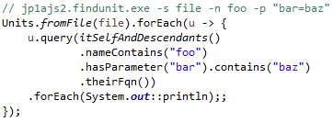
参考）アプリ概要
いろいろやっているが、ようするに以下のようなユニット定義に対する問い合わせを行っているイメージ。

Slide 35
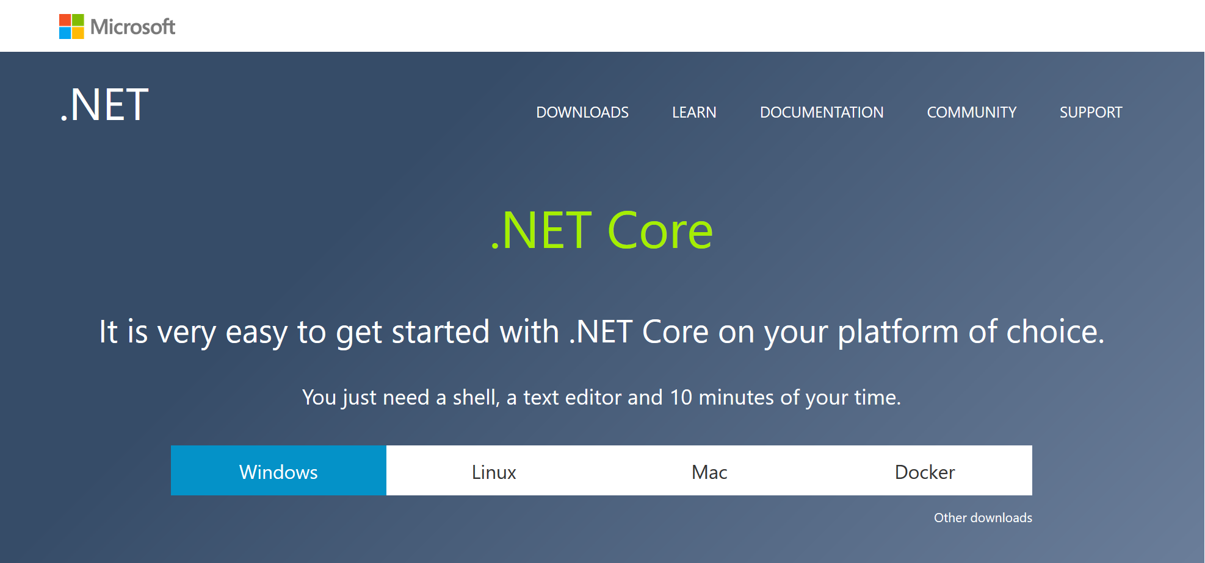
ところで…
「オープンソース化」された.NET Core（6/27にv1.0が公開）は、.NETフレームワーク全体の中でどのような位置を占めるのか？
ニュース記事だとイマイチよくわからない（ちょっと信用ならない）ので公式ドキュメントにあたってみた。
.NET Coreって なんなんだ？

Slide 36
構成/言語（引用）（※1）
.NET Coreは以下のパーツ群から構成されています：
.NETランタイム。ランタイムは型システム、アセンブリのロード、GC、異なるアーキテクチャ間での相互運用性、そしてその他各種の基本的なサービスを提供します。
フレームワーク・ライブラリの集合。（…中略…）
SDKツールとコンパイラ群。（…中略…）
dotnetアプリケーションホスト。これは.NETCoreアプリケーションを起動するために利用されるプログラムです。dotnetは適切なランタイムを選択してそれを起動し、アセンブリロードに指針を与えて、アプリケーションを起動します。（…中略…）
C#言語（そして早晩F#とVBも）が.NET Coreアプリケーションおよびライブラリの開発に利用できます。.NET Core上で稼動するそのコンパイラを使用することで、.NET Coreが動作するあらゆる環境向けに開発をすることが可能になります。
※1 https://docs.microsoft.com/ja-jp/dotnet/articles/core/indexより抜粋抄訳。

Slide 37
.NET Framework APIとの 互換性（引用）（※1）
.NET Framework 基本クラスライブラリ（BCL）のレイヤでは、.NET Coreは.NET Frameworkのクロスプラットフォームなバージョンであると考えることができます。そのAPIは.NET標準ライブラリ仕様を実装しています。（…中略…）いくつかのケースでは提供される型の実装は不完全なものです（いくつかのメンバーは利用可能でないか、取り払われています）。
（…色々中略…）.NET Coreは.NET標準ライブラリAPIを実装しています。このAPIは.NET Framework BCL APIのより多くの部分を含むかたちへと徐々に成長中です。
（…さらに中略...）最近Monoが主要な焦点をおいているのはモバイルプラットフォームです。一方、.NET Coreはクラウドの分野に焦点をおいています。
※1 https://docs.microsoft.com/ja-jp/dotnet/articles/core/indexより抜粋抄訳。

Slide 38
アプリケーション モデル（引用）（※1）
.NET Coreそれ自身が持つアプリケーションモデルはコンソールアプリケーションのみです。（…中略…）これに加えて.NET Coreの上に、その機能を拡張するかたちで他のアプリケーションモデルが構築されています。例えば：
ASP.NET Core
Windows 10 Universal Windows Platform (UWP)
Xamarin.Forms
（…色々中略…）サポートされていない理由の1つは、それらのモデルがWindows OSのテクノロジの上に構築されているからです。これは例えばWPF（DirectXの上に構築されている）などです。
※1 https://docs.microsoft.com/ja-jp/dotnet/articles/core/indexより抜粋抄訳。

Slide 39
.NET Coreの範囲（イメージ）
.NET Framework
FCL
Microsoftが提供/販売するフレームワーク。
非OSS。
BCL
Windows Forms, etc…
Standard Library
Console
Application
CLR
Xamarinが提供/販売していたフレームワーク。
ここが.NET Core
（イメージ）
Xamarin.Forms,
Xamarin.iOS, Xamarin.Android, etc…

Slide 40
ポータビリティ
Java
JREおよび標準ライブラリはWindows、Mac OS X、Linux、Solaris（UNIX）上で動作する（※1）。
したがってJava言語で実装した製品はいずれのOSでも動作する。
C#
CLRはMS製/Mono製がWindows、Mac OS X、Linux上で動作する。
しかし標準ライブラリからあとがあやしい。というか、Windowsで動かすことが前提すぎて「どこまで標準か」なんて気にしていないのではないか？
少なくともMonoが提供しているASP.NETやMSが今後提供するそれはサブセットに過ぎない可能性が高い。
※1 http://www.oracle.com/technetwork/java/javase/downloads/jre8-downloads-2133155.htmlを参照のこと。
Notes:
それらのIDEで製造したプロダクトはどのような環境で利用/稼動できるのか？

Slide 41
ポータビリティ
いうまでもないことなのかもしれないが…
Javaでつくる場合：
プラットフォームはあまり関係ない。
「広く使ってもらう」ことが期待される（できる）製品づくりになる。想定ユーザの母集団が大きい。
C#でつくる場合：
プラットフォームとしてはMSが提供するものが主ターゲット。
「Windowsユーザに使ってもらう」ことが期待される（できる）製品づくりになる。想定ユーザの母集団に縛りがある。
⇒これが今後どこまで解放されていくかが焦点となる。

Slide 42
アプリ開発
各種IDEとビルドツール、それらが構築するモジュール

Slide 43
IDEとそのベンダー
Java
C#
好みで選べる：
Eclipse（Eclipse Foundation）
IntelliJ（JetBrains）
NetBeans（Oracle）
好みは関係ない。OSごとに事実上これしかないだろうという製品がある：
VS（Microsoft）
Xamarin Studio（Xamarin）
Mono Develop（Mono Project）
※JetBrains社はVS向けプラグインも販売している。ついでにKotlin開発元。
Notes:
それらの言語をつかって開発を行う場合どのような選択肢があるのか？

Slide 44
ビルド/依存性解決ツール
Java
C#
例によっていろいろある：
Ant
Maven
Ivy
Gradle
SBT
例によって選択の余地はない：
Msbuild
NuGet

Slide 45
余談）VS新参者が思うこと
EclipseなどJavaのIDEからVSなどC#のIDEに引っ越してきて感じるのは「コンパイルエラー検知が遅っ！」というもの…
しかし遅いのも当然。JavaとC#ではモジュールのあり方が違い、結果として静的な検証のコストが異なってくる（次項）。

Slide 46
モジュラリティと依存性解決
Java
モジュールは.classファイルと.jarファイル（およびその変種である.warなど）で表現される。
実行時の依存性解決はクラスパスを検索して名称ベースで解決を行う。
C#
モジュールは.exeや.dllで表現される。依存性の名称やバージョンはDLLの中に記述されている。
CLRはGACとEXEのパスを起点としたディレクトリ・ツリーを検索して名称・バージョン・署名ベースの解決を行う。
cf. Java9（※1）
※1 http://itpro.nikkeibp.co.jp/atcl/column/15/120700278/040500010/?rt=nocntなどを参照のこと。
Notes:
プロダクトの配布・実行形態はどのようになるか？

Slide 47
モジュラリティとファイル構成
Java
1ファイル＝1公開クラス 1ディレクトリパス＝1パッケージ。
可視性はクラスとパッケージのみで決まる。
1ファイルの変更はそのファイルのみコンパイルすればそのまま他のファイルのコードの検証に活用できる。
C#
ファイルもディレクトリパスもクラスのあり方とは関係ない。
可視性はアセンブリ単位で決まる。
重要なのはプロジェクト内のファイル全体で定義されている名前空間とクラス。
1ファイルの変更のみ見ても他のファイルの検証には役立たない。
してみるとプロジェクト・ファイルに管理対象リソースが列挙されているというVSのプロジェクト構成も結構「合理的」に見えてくる…

Slide 48
ターミノロジー①
マネージモジュール（managed module）
コンパイラにより生成されるファイルで、PE32（PE32+）ヘッダー、CLRヘッダー、メタデータ、ILコードからなる。
PE32ヘッダー
Windows OS上で使用される実行ファイルのフォーマットのためのヘッダー。64bitの場合はPE32+。
CLRヘッダー
CLRバージョンやMainメソッドなどILコードをCLR上で起動するのに必要な情報を含むパート。
メタデータ
自モジュールで定義された型とメンバーの定義情報。
依存するモジュールで定義された型とメンバーの定義情報。
依存するアセンブリの厳密名やバージョン情報。

Slide 49
ターミノロジー②
ILコード（intermediate language code）
CLRによりロードされる中間言語コードおよびそのコードからなるパート。別名マネージコード（managed code）。
アセンブリ（assembly）
1つ以上のマネージモジュールもしくはリソースファイルからなるグループ。よって1アセンブリは必ずしも1ファイルではない。
マニフェスト（manifest）と呼ばれるメタデータブロックを持つマネージモジュールと0個以上のマネージモジュール（マニフェストを持たない）やリソースファイルからなる。

Slide 50
ターミノロジー③
GAC（Global Assembly Cache）
厳密名を持つアセンブリを複数のアプリから参照可能にする仕組み。
アセンブリ名の競合防止のほか、複数プロセスからのアセンブリの共有を可能にしてメモリ利用量を軽減させたり、発行者ポリシーで要求されたバージョンをリダイレクトさせたりもする。
ようするにMavenのリポジトリ＋αなものだが、その内部構造はユーザ開発者の預かり知らぬところ。
厳密名を持つアセンブリ（strongly named assembly）
ファイル名、バージョン番号、カルチャIDそして公開鍵の4属性で識別されるアセンブリ。
厳密名の付与（＝秘密鍵による署名）にはSN.exeを使用する。
GACへの配置にはGACUtil.exeを使用する。
GAC配置される場合は、配置に際してキーと内容の整合性が検証される。
プライベート配置される場合は、CLRにロードされるときキーと内容の整合性が検証される。

Slide 51
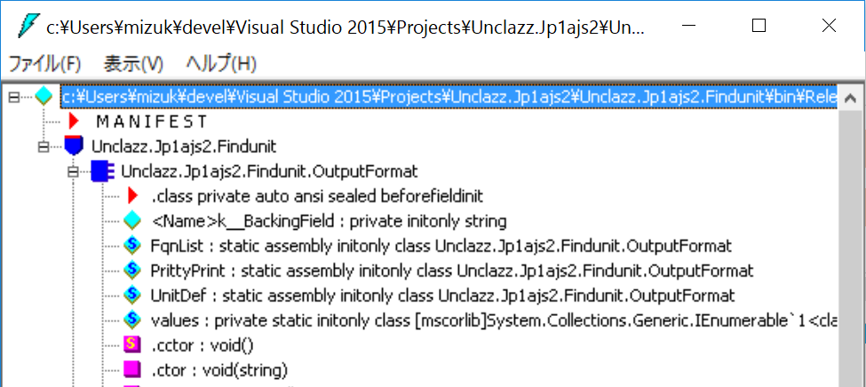
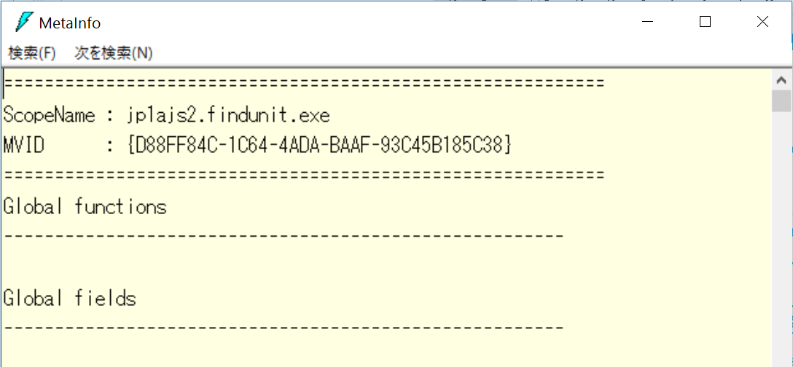
実際に見てみる（ildasm.exe）
スタートメニューで「Developer Command Prompt」を検索
「Developer Command Prompt for Visual Studio 20XX」を起動
ildasm.exe <exeファイルパス>コマンドを実行
⇒マニフェストやILコードを参照できる。
［表示］→［メタ情報］→［表示!］をクリック
⇒メタデータの内容を参照できる。

Slide 52
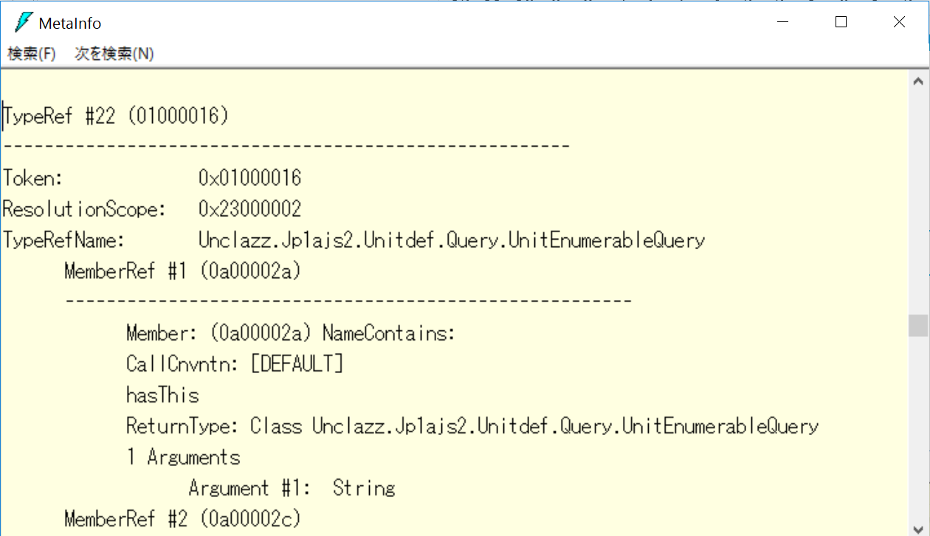
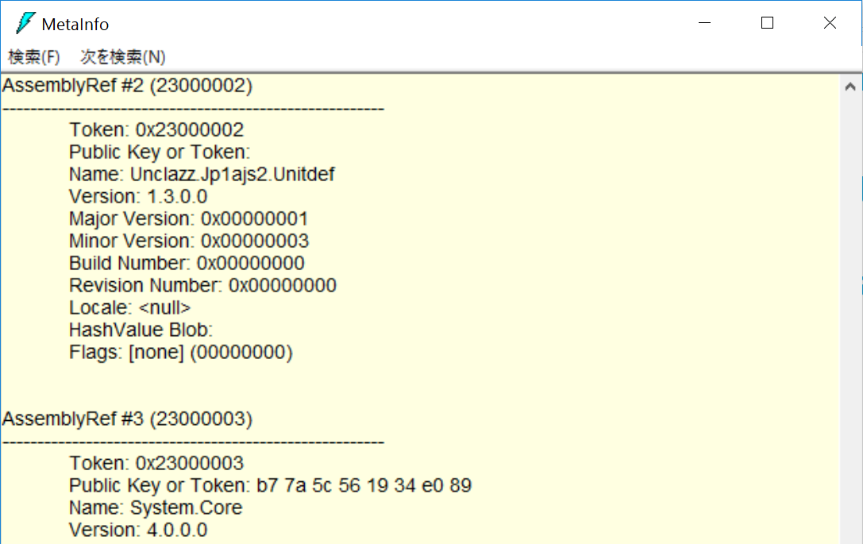
実際に見てみる（ildasm.exe）
そのアセンブリのモジュールで定義された型情報だけでなく、モジュールのコードが参照するアセンブリやアセンブリのモジュール内の型情報までもが記載されている。

Slide 53
アプリ実行
Java/C#アプリはどのような過程を経て起動するか

Slide 54
どのように実行されるか
JVM
CLR
まずインタプリタで起動。
使用動態に合わせクライアントJITコンパイラ（最適化レベル低）とサーバーJITコンパイラ（最適化レベル高）がメソッドをコンパイル。
「初速」と長期的稼動におけるスピード重視」（サーバ向け）。
そして稼動中のクラスのリロードを前提としたつくり。
呼び出されるコードはメソッド単位ですべてコンパイル。
CLRに関してその全面的なJITコンパイルという戦術の選択理由を解説した資料はみたことがない。
JREとの比較でいえば「中期的稼動におけるスピード重視」（クライアント向け）。クラスのリロードは前提としない、ということになる。

Slide 55
ソースコード から ネイティブコードまで
ソースコード
各言語（Java/C#）バージョン固有のコード
糖衣構文をプリプロセッサが処理したあとのコード
中間言語コード（Javaバイトコード/ .NET IL）
純粋なインタプリタ処理
スニペット化されたインタプリタ処理
ネイティブコード
単純にネイティブコード化したコード
実行環境の静的情報をもとに最適化されたコード
実行時のコード使用動態をもとに最適化されたコード
Javaだけ
Javaだけ

Slide 56
Javaアプリの起動と JITコンパイル過程（※1）
このインタプリタ自体、中間コードのスニペットごとにネイティブコード化＆最適化されたものが使用されている。
JVMが起動する
mainがインタプリタ上で呼び出される（Lv0）
頻繁に使用されるメソッドがクライアントコンパイラにより「完全モード」でコンパイルされる（Lv3）
キューがいっぱいの場合「制限モード」コンパイルされる（Lv2）
コードサイズが小さい場合（高レベル処理のメリットが少ない）や後述のサーバコンパイルが実行できない場合「シンプルモード」でコンパイルされる（Lv1）
さらに高頻度に使用されるメソッドはサーバコンパイラでコンパイルされる（Lv4）
クラスがリロードされたりしてコンパイル時の前提が崩れるとメソッドはいったん非最適化される（Lv0）
※1 Windows 64bit かつ JRE 8のHotspotVM場合。詳細はScott Oaks『Javaパフォーマンス』および
Oracle『Java Magazine vol.26』の記事「JITコンパイラの実際の動作」を参照のこと。

Slide 57
C#アプリの起動と JITコンパイル過程
Windowsが.exeをメモリ上にロードする。
PE32ヘッダーの指定に従いmscoree.dllの_CorExeMain関数が呼ばれる（ここまで.NETバージョン差異関係なし）。
_CorExeMain関数がmscorwks.dllもしくはmscorsvr.dllの_CorDllMain関数を呼び出す（ここでCLRが起動）。
CLRがCLRヘッダーに従いILコードのMainメソッドを特定。
Mainのコードが参照するアセンブリがロードされる。
MSCorEE.dllのJITCompiler関数が呼ばれMainのJITコンパイルと最適化が行われる。
Mainから他のメソッドが呼ばれるに先立ち⑤・⑥と同様の処理が行われる…（以下略）

Slide 58
JITコンパイラと インタプリタの使命
JVM
CLR
JITコンパイラの使命
ネイティブコード化。
使用動態に合わせた高度な最適化。
インタプリタの使命
最小限のオーバーヘッドでコードを起動させる。
非最適化が起こっても「少なくとも正しく動く」ことを保証することで、無停止での最適化～非最適化の往還を可能にする。
JITコンパイラの使命
とにかくネイティブコード化。
起動環境に合わせた低度の最適化。
※インタプリタが存在しないのでコンパイルしないと何も始まらない。

Slide 59
モジュールのロード方法
JVM
CLR
以下の順序で検索を行い最初に完全名が一致したクラスをロード：
ランタイムとともにインストールされたクラスの配置先
CLASSPATH環境変数で指定されたパス（コロンもしくはセミコロンで区切られたパスのリストを左から右へ順番に検索）
-classpath（-cp）コマンドライン引数で指定されたパス
アセンブリが持つメタ情報を起点にして、GAC→.exeの配置されたディレクトリ→.exe.configで指定されたサブディレクトリの順番で検索される。
GACの.configやCLRとともに配置されたMachine.configでバージョン番号のリダイレクトなども行われる。

Slide 60
アセンブリのロードプロセス（※1）
メンバーを 参照するIL
型を 参照するIL
型は同じアセンブリの 別ファイル内にある
TypeRefが指す先は？
型は別アセンブリにある
AssemblyRefが指す先は？
厳密名を持つ アセンブリ
まずGACで検索
次にプラウベート配置アセンブリを検索
あいまいな名前を 持つアセンブリ
プライベート配置アセンブリを検索
マニフェスト付きファイルをロードする
型は同じアセンブリの 同じファイル内にある
ModuleRefテーブルを確認
適切なファイルをロード
ExpotedTypesRefが指す先は？
型が同じファイル内にある
型が別のファイル内にある
型構造体 を作成
ファイル をロードする
※1 Jeffrey Richter『プログラミング .NET Framework 第4版』の図3-2を参考に作成。

Slide 61
プライベート配置された アセンブリの検索
.exeと同じディレクトリ直下の<アセンブリ名>.dll
同ディレクトリ/<アセンブリ名>/<アセンブリ名>.dll
.exe.configの<probing privatePath="…"/>（※1）で指定されたサブディレクトリ直下の<アセンブリ名>.dll
同ディレクトリ/<アセンブリ名>/<アセンブリ名>.dll
<proving privatePath="…"/>にセミコロン区切りで複数指定されている場合は③④を繰り返し
<アセンブリ名>.exeに切り替え①～⑤を繰り返し
※1 probingタグの使用イメージ：
<configuration>
<runtime>
<assemblyBinding xmlns="urn:schemas-microsoft-com:asm.v1">
<probing privatePath="bin;bin2\subbin;bin3"/>
</assemblyBinding>…

Slide 62
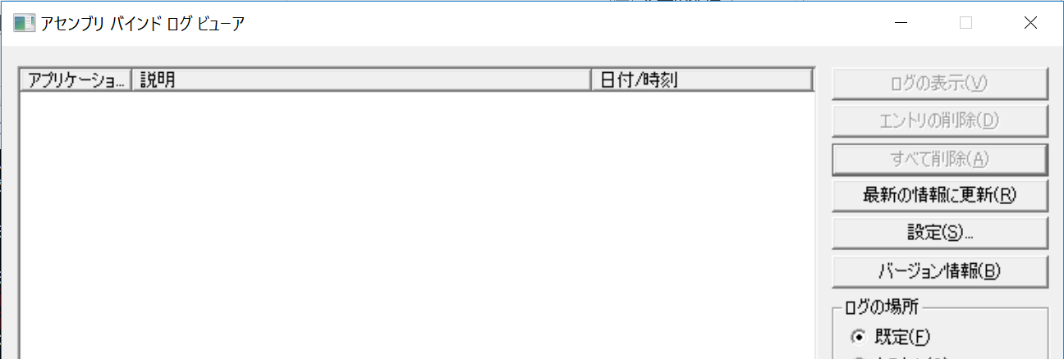
GACのアセンブリ検索を 観察する（Fuslogvw.exe）
スタートメニューで「Developer Command Prompt」を検索
「Developer Command Prompt for …」を管理者モード起動
Fuslogvw.exeコマンドを実行
［設定］→［すべてのバインドを…］を選択→［OK］
ターゲットの.exeを実行する（別窓でもよい）
［最新の情報に更新］をクリック
一覧上でログ・エントリーを選択→［ログの表示］

Slide 63
exeを実行するとどうなる？
Q
currentディレクトリでexeを実行するとどうなるか？
アプリが起動し結果がstdout/stderrに出力される
実行時に警告が出力される
例外がスローされる
CLRが起動しない
parent
current
Unclazz.Jp1ajs2.Unitdef.dllに依存
jp1ajs2.findunit.exe
jp1ajs2.findunit.exe.config
曖昧な名前（≠厳密な名前）のアセンブリ
Unclazz.Jp1ajs2.Unitdef.dll

Slide 64
対策として有効なのはどれか？
Q
対策として有効なものをすべて選べ
.dllをcurrentに移動する
.dllをcurrent/Uniclazz.Jp1ajs2.Unitdef/Uniclazz.Jp1ajs2. Unitdef.dllに移動する
.exe.configにprobingタグを追加しprivatePathに 「..\」を記述する
parent
Unclazz.Jp1ajs2.Unitdef.dllに依存
current
jp1ajs2.findunit.exe
jp1ajs2.findunit.exe.config
曖昧な名前（≠厳密な名前）のアセンブリ
Unclazz.Jp1ajs2.Unitdef.dll

Slide 65
サーバアーキへの反映
JavaEE
サーブレット・コンテナ
IIS
リリースは理想的には新バージョンのファイル配置のみで済む。
クラスファイルやJSPファイルが変更されると動的にクラスがリロードされる。
使用動態に合わせた最適化を行う関係上、ネイティブコードの複数JVMプロセス間での共有はできない。
リリースは新バージョンのファイル配置のみで済まない。
それ独自のコードキャッシュを持つアプリケーションプール（ワーカプロセスプール）が世代交代してクラスがロードされる。
起動環境（マシンスペック）に合わせた最適化にとどまる関係上、ネイティブコードの複数CLRプロセス間での共有が可能。
Kestrelは どうだろう？

Slide 66
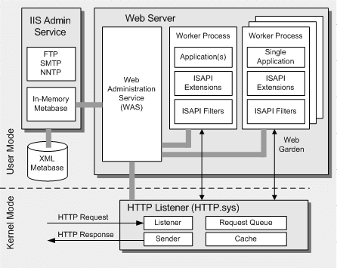
IISのアーキテクチャ
リサイクルを行うと新しいプロセスが立ち上がり、CLRとASP.NETがロードされる（古いプロセスはその後停止する）。
②それをWorker Processが処理する
①リクエストはHTTPリスナーが受ける
※1 「Improving .NET Application Performance and Scalability Chapter 6 - Improving ASP.NET Performance」より抜粋。 http://www.buildinsider.net/web/iis8/08より再転載。

Slide 67
まとめ

Slide 68
JVM vs. CLR
ランタイム/言語仕様いずれもCLRの方が複雑度「高」
とくにモジュラリティには大きな違いがある
ランタイムのコード実行戦略のちがいはそれを基盤とする製品のアーキテクチャに大きく影響している
言語レベルでは似通った要素が多いが、成り立ちに違いがあるため使い勝手にも大きな違いが出てくる
オープンソース化については2006～2008年ころのJavaの世界みたいな状況？ M社が本腰を入れることでコミュニティが成長していくことに期待…

